Slide 1

PROGRAMARE AVANSATĂ PE OBIECTE
Conf.univ.dr. Radu Boriga

Slide 2

Conținut tematic
Introducere în limbajul Java
Clase și obiecte. Extinderea claselor. Polimorfism
Tablouri. Șiruri de caractere
Clase abstracte. Interfețe
Excepții
Fluxuri de intrare/ieșire
Colecții de date
Lambda expresii
Fire de executare
Socket-uri
Interfețe grafice
Lucrul cu baze de date
Servlet-uri. Java Server Pages (JSP)
RESTful Web Services

Slide 3
Bibliografie
Raul Gabriel Urma, Java 8 in action, 2016
Bruce Eckel, Thinking in Java, 2012
Horia Georgescu, Radu Boriga, Programare distribuită în Java (I), Ed. Universităţii din Bucureşti, 2008
Cristian Frăsinaru , Curs practic de Java, Editura Matrix Rom, 2010
Tutoriale:
https://docs.oracle.com/javase/tutorial/index.html
http://www.tutorialspoint.com/java/

Slide 4
Examinare
20% → Laborator (minim nota 5)
20% → Proiect (minim nota 5)
60% → Examen scris (minim nota 5)

Slide 5
Tematica cursului 1
Tehnologia Java
Structura unui program
Structura lexicală
Tipuri de date
Literali
Instrucţiuni
Întrebări

Slide 6
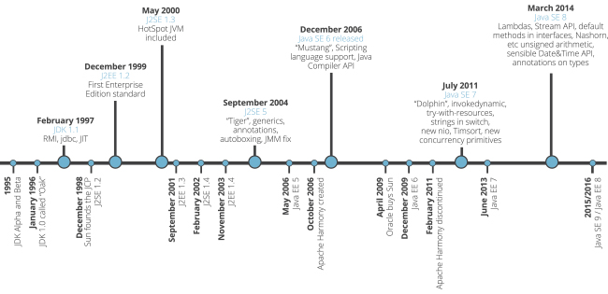
Scurt istoric al limbajului Java

Slide 7
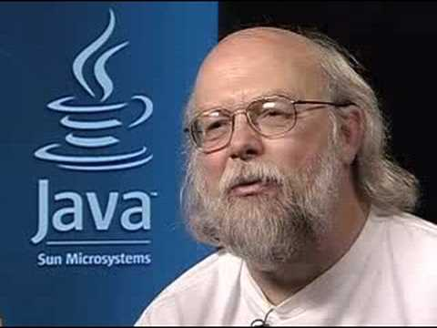
Scurt istoric al limbajului Java
 | În anul 1991 firma Sun Microsystems finanțează proiectul Green, coordonată de James Gosling. Specificațiile limbajului nou, inițial denumit OAK, iar apoi Java 1.0 sunt finalizate în anul 1995 În anul 1995 compania Sun Microsystems vinde licența firmelor IBM, Microsoft, Adobe și Netscape. În 2009 Sun Microsystems este cumpărată de Oracle În aprilie 2014 apare Java 8

Slide 8
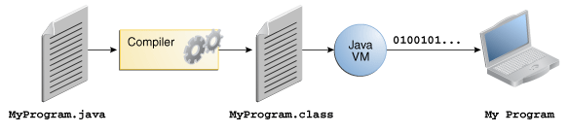
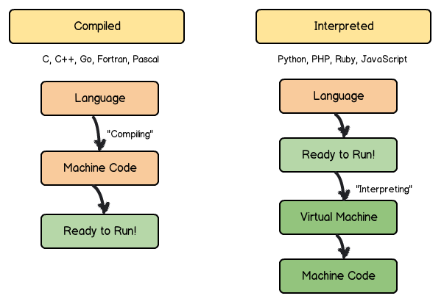
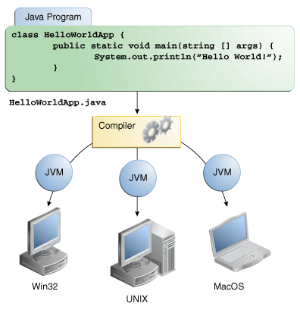
Caracteristici – independent de platformă
Limbaj compilat și interpretat | Write Once, Run Anywhere

Slide 9
Caracteristici – independent de platformă
Bytecode-ul reprezintă un set de instrucțiuni specifice JVM
C++/Java | X86 ASM | Java bytecode (mnemonics) | Java bytecode (hexadecimal)
int add(int a, int b) { return a+b; } | mov eax, byte[ebp-4] | iload_0 | 0x1A
 | mov edx, byte[ebp-8] | iload_1 | 0x1B
 | add eax, edx | iadd | 0x60
 | ret | ireturn | 0xAC

Slide 10
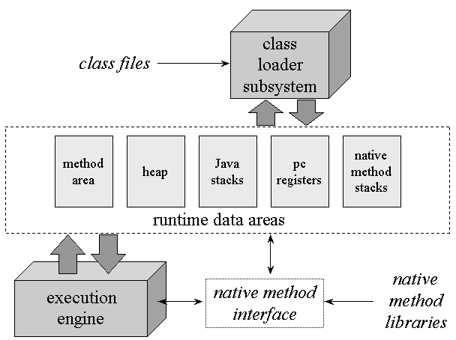
Caracteristici – independent de platformă
Java Virtual Machine (JVM)
Class loader: program care încarcă în memorie bytecode-ul unei aplicații Java. Execution engine: execută instrucțiunile din bytecode-ul încărcat

Slide 11
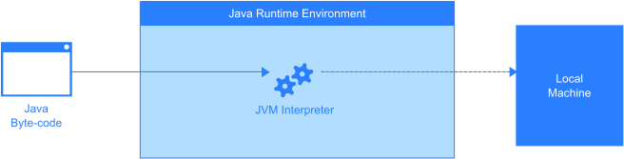
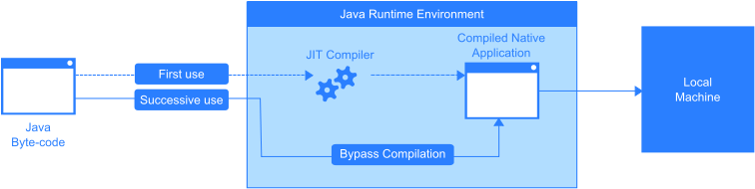
Caracteristici – independent de platformă
Execution engine
Interpretator: transformă fiecare instrucțiune în cod mașină specific procesorului virtual.
Compilator Just-in-Time (JIT): transformă instrucțiunile care se execută frecvent în cod mașină nativ, specific CPU.

Slide 12
Caracteristici
Limbaj orientat pe obiecte
Orice program conține cel puțin o clasă
Nu mai există funcții independente
Simplu
Au fost eliminate concepte precum: pointeri, supraîncărcarea operatorilor, moștenirea multiplă, structuri/uniuni etc.
Permite programarea concurentă și distribuită
Robust
Sigur
Management automat al memoriei
Strong data-typed
Mecanism standard de tratare a excepțiilor
Securitatea platformei
Verificarea bytecode-ului
Sandbox
Suport nativ pentru fire de executare (thread-safe)
Biblioteci care conțin primitive specifice

Slide 13
Platforme Java
Java Standard Edition
(Java SE)
Java Micro Edition
(Java ME)
Platforme Java
Java Enterprise Edition
(Java EE)
Java FX

Slide 14
Software necesar
JVM
Core classes
Runtime libraries
Java Runtime Environment (JRE)
Java Development Kit (JDK)
Java Runtime Environment (JRE)
Development tools

Slide 15
Tipuri de aplicații Java
Aplicații Java
Desktop
Web
Mobile
Embedded
Client
Server
Enterprise

Slide 16
Setul de caractere
setul de caractere: Unicode
înlocuieşte ASCII
un caracter se reprezintă pe 2 octeţi
conţine 65536 de simboluri
compatibil ASCII: primele 256 caractere sunt cele din ASCII
este structurat în blocuri: Basic, Latin, Greek, Arabic, Gothic, Currency, Mathematical, Arrows, Musical etc.
http://www.unicode.org

Slide 17
Literali
Întregi
pot fi scriși în baza 10, baza 2 (prefix 0b sau 0B), baza 8 (prefix 0) sau baza 16 (prefix 0x sau 0X)
implicit se reprezintă pe 4 octeţi (int)
pentru long (8 octeţi) se adaugă sufixul L sau l
Numere cu virgulă mobilă
implicit se reprezintă pe 8 octeţi (double)
pentru float se adaugă sufixul F sau f
Boolean: true sau false
Caractere: 'A' sau '\u0041' (baza 16)
Șiruri de caractere: "Test"
null

Slide 18
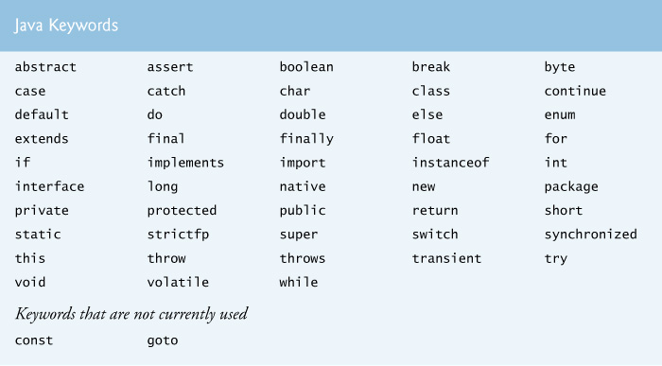
Cuvinte cheie

Slide 19
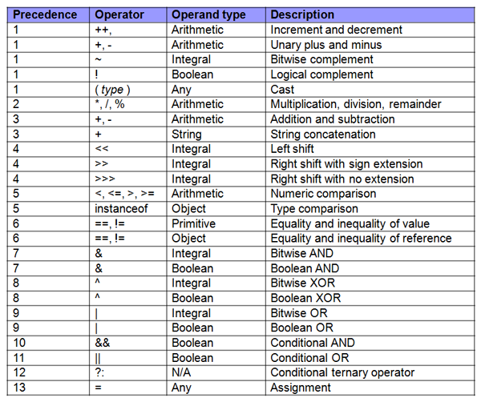
Operatori

Slide 20
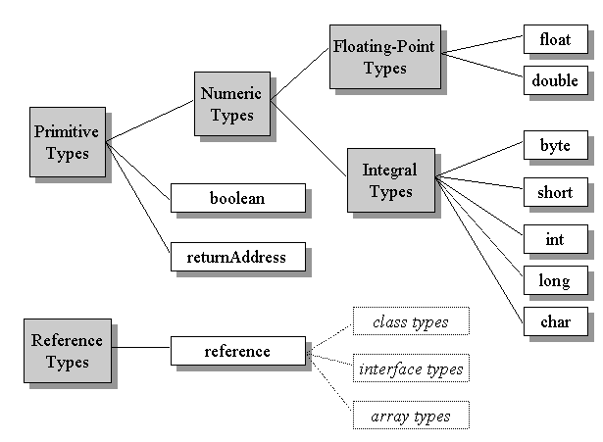
Tipuri de date

Slide 21
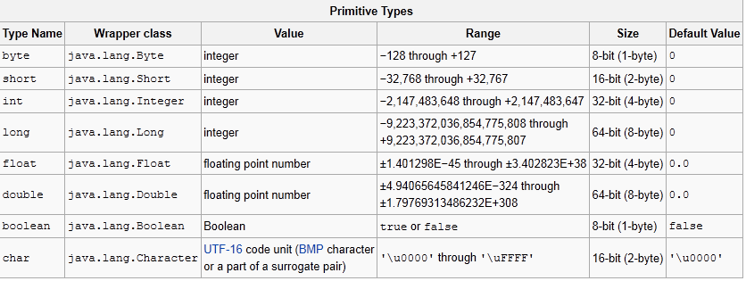
Tipuri de date primitive
Fiecare tip de dată primitiv are asociată o clasă corespunzătoare (wrapper), care permite transformarea unei variabile de tip primitiv într-un obiect.

Slide 22
Clase înfășurătoare
Câmpuri statice
MIN_VALUE
MAX_VALUE
Constructori
Cu argument de tip primitiv
Cu argument de tip String
Metode
tipValue()
compare(tip x,tip y)
SIZE
compareTo(Tip ob)
parseTip(String s)
toString()
toString(tip x)
valueOf(tip x)
valueOf(String s)

Slide 23
Instrucțiuni
Decision-making
if-then-else
Looping
switch
do-while
for
Branching
if-then
while
break
continue
return

Slide 24
Întrebări
Variables used in a switch statement can be used with which data types?
Can be compiled an empty Java source file?
Does Java allow default arguments for methods parameters?
If I don't provide any arguments on the command line, then the String array of main() method will be empty or null?
Why main() method is static?
What are the default values of the local variables?
What it will display System.out.println(1/0.0)?
What it will display System.out.println(3*0.1 == 0.3)?
What it will display System.out.println("ONE"+1+2+"TWO")?

Slide 25
Întrebări
What it will display?
public class Test {
public static void main(String args[]){
boolean a = false;
if(a=true) System.out.println("a is true");
else System.out.println("a is false");
}
}
What it will display?
class A{
static void staticMethod() {
System.out.println("Static Method");
}
}
public class Test{
public static void main(String[] args){
A a = null;
a.staticMethod();
}
}

Slide 26
Întrebări
What it will display?
public class Test {
static void test(int a[]){
a[0] = 100;
a = new int[]{10,20,30,40,50};
a[1] = 200;
System.out.println(Arrays.toString(a));
}
public static void main(String[] args){
int []v = {1,2,3,4,5,6,7};
test(v);
System.out.println(Arrays.toString(v));
}
}

